Slide 1
স্বা গ ত ম

Slide 2
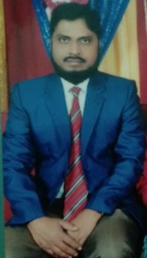
শিক্ষক পরিচিতি
মোহাম্মদ নজরুল ইসলাম
সহকারী অধ্যাপক
সমাজকর্ম বিভাগ
সৈয়দ বজলুল হক কলেজ
বাইশারী, বরিশাল

Slide 3
পাঠ পরিচিতি
সমাজকর্ম দ্বিতীয় পত্র একাদশ - দ্বাদশ শ্রেণি
তৃতীয় অধ্যায়
সামাজিক সমস্যা সমাধানে সমাজকর্মের অনুশীলন

Slide 4
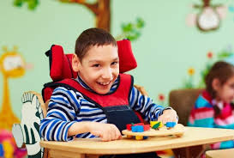
পূর্ব জ্ঞান যাচাই

Slide 5
পাঠ ঘোষণা
অটিজমের ধারণা ও
বাংলাদেশে অটিজমের পরিস্থিতি
এবং সমাজকর্মিদের ভূমিকা

Slide 6
শিখনফল
পাঠশেষে শিক্ষার্থীরা--------
১। অটিজমের ধারণা ব্যাখ্যা করতে
পারবে।
২। বাংলাদেশে অটিজমের বর্তমান
পরিস্থিতি বর্ণনা করতে পারবে।
৩। অটিজম সমস্যা দুরিকরণে সমাজকর্মির ভূমিকা বিশ্লেষন করতে পারবে।

Slide 7
অটিজমের ধারণা
Autism শব্দটি এসেছে গ্রিক শব্দ Autos থেকে। এর অর্থ স্বীয় বা স্বয়ং। Autism এর বাংলা প্রতিশব্দ হলো র্আত্মসংবৃতি । অটিজম হলো শিশুর মস্তিষ্ক বিকাশজনিত প্রতিবন্ধকতা, যা বয়স তিন বছর হবার পূর্বেই প্রকাশ পায়। অটিজমে আক্রান্ত শিশুরা সামাজিক আচরণে দুর্বল হয়, নিজেদের গুটিয়ে রাখে ফলে পারস্পরিক যোগাযোগের ক্ষেত্রে কম সক্ষম হয়। এদের মাঝে মানসিক সীমাবদ্ধতা ও একই কাজ বারবার করার প্রবণতা লক্ষ করা যায়।

Slide 8
অটিজমের পরিস্থিতি
বাংলাদেশের শিশুদের একটি বিশাল অংশ অটিজমের শিকার। সমাজকল্যাণ মন্ত্রনালয়ের ধারণা অনুযায়ী এদেশে ১.৪ মিলিয়ন শিশু অটিজমে আক্রান্ত। এ হিসেবে প্রতি ৫০০ জন শিশুর মধ্যে একজন শিশু অটিজমের শিকার।
বিশ্ব স্বাস্থ্য সংস্থা (WHO) এর তথ্য অনুযায়ী এদেশে মোট প্রতিবন্ধী জনগোষ্ঠীর শতকরা এক ভাগ অটিস্টিক।

Slide 9
গ্রামের চেয়ে শহরে বাড়ছে অটিজম বিশিষ্ট শিশুর সংখ্যা। গ্রামে প্রতি ১০ হাজারে ১৪ জন বা প্রতি হাজারে ১ দশমিক ৪ জন। শহর এলাকায় প্রতি ১০ হাজারে ২৫ শিশু যা প্রতি হাজারে ২ দশমিক ৫ জন অটিজম বৈশিষ্ট্য সম্পন্ন। মেয়ে শিশুর চাইতে ছেলে শিশুর মধ্যে অটিজমে আক্রান্তের সংখ্যা প্রায় আড়াই গুণ বেশি। দেশে ১৬ থেকে ৩০ মাস বয়সী শিশুদের মধ্যে অটিজম বিস্তারের হার প্রতি ১০ হাজারে ১৭ জন। সেই হিসাবে প্রতি হাজারে ১ দশমিক ৭ জন। গ্রামের চেয়ে শহরে অটিজম বৈশিষ্ট্য শিশুর সংখ্যা বেশি। প্রতি ১০ হাজার শিশুর মধ্যে ১৭ শিশু অটিজমে আক্রান্ত। ইনস্টিটিউট অব পেডিয়াট্রিক নিউরো ডিজঅর্ডার অ্যান্ড অটিজম (ইপনা) এর পরিচালিত গবেষণায় এ তথ্য জানা যায়।
১৯ সেপ্টেম্বর, ২০২১ দৈনিক ইত্তেফাক

Slide 10
অটিজম সমস্যা দুরিকরণে
সমাজকর্মির ভূমিকা
(চিত্রের মাধ্যমে বুঝতে চেষ্টা করি)

Slide 11
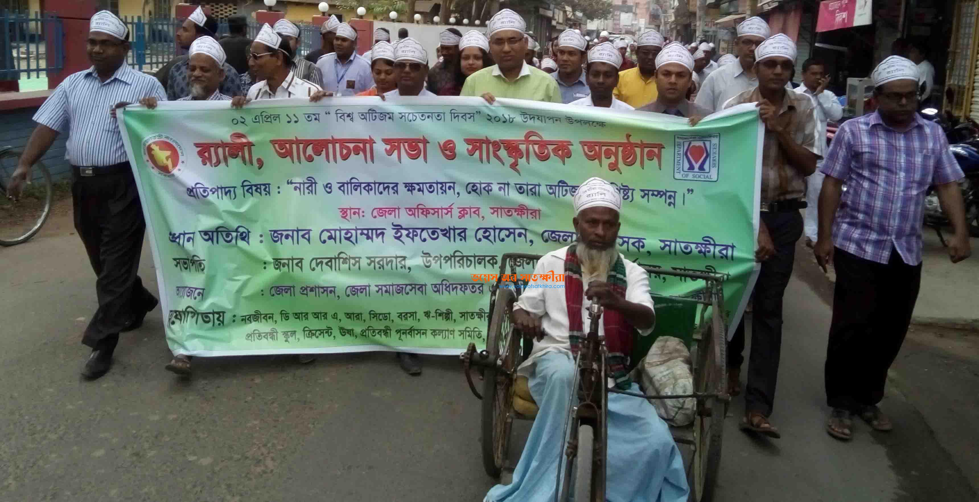

Slide 12
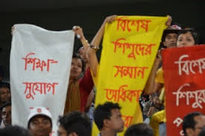

Slide 14
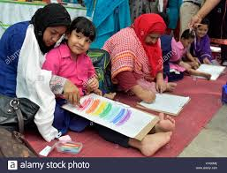

Slide 15
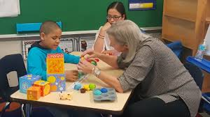

Slide 17
আটিজম সমস্যা সমাধানে সমাজকর্মির ভূমিকা (সংক্ষেপে)
১। অটিজম আক্রান্তদের চিহ্নিতকরণ
২। আটিজম সম্পর্কে সামাজিক সচেতনতা বৃদ্ধি
৩। অটিজম আক্রান্তদের অধিকার রক্ষায় সামাজিক আন্দোলন
৪। চিকিৎসা সেবার জন্য সামাজিক সচেতনতা সৃষ্টি
৫। অটিজমে আক্রান্তদের পূনর্বাসনে রাষ্ট্রের দৃষ্টি আকর্ষণ
৬। অটিস্টিক শিশুদের নিয়ে সামাজিক গবেষণা
৭। সরকারী ও বেসরকারী সেবা ব্যবস্থায় সমন্বয় সাধনে সহায়তা
৮। অটিজম কোন রোগ নয়, এটি একটি পরিস্থিতি—একথাটি ব্যাপক প্রচার

Slide 18
একক কাজ
১।Autism এর বাংলা প্রতিশব্দ কী ?
ক) প্রতিবন্ধিতা খ) প্রতিবন্ধকতা
গ ) আত্নসংবৃতি ঘ ) আত্নসম্প্রীতি
২।নিম্নের কোনটি অটিজমের বৈশিষ্ট্য নয় ?
ক) মস্তিস্কের বিকাশজনিত প্রতিবন্ধকতা
খ) তিন বছরের পূর্বে লক্ষ করা যায়
গ ) শিশু একটি কাজ বারবার করে
ঘ ) শিশুটি স্মার্ট বা চটপটে হয়

Slide 19
দলীয় কাজ
অটিজম সমস্যা দূরিকরণে সমাজকর্মির ভূমিকা তালিকা আকারে উল্লেখ কর।

Slide 20
মুল্যায়ন
১। WHO এর তথ্যানুসারে বাংলাদেশে মোট প্রতিবন্ধী জনগোষ্ঠীর শতকরা কত ভাগ অটিস্টিক শিশু ?
ক ) শতকরা ১ ভাগ খ ) শতকরা ২ ভাগ
গ ) শতকরা ৩ ভাগ খ ) শতকরা ৪ ভাগ
২। অটিজমের ক্ষেত্রে নিম্নের কোনটি সঠিক ?
ক ) অটিজম একাট সংক্রামক রোগ
খ ) অটিজম একাট মানসিক রোগ
গ ) অটিজম একাট সংক্রামক রোগ
ঘ ) অটিজম কোন রোগ নয় পরিস্থিতি

Slide 21
বাড়ির কাজ
অটিজম কী ? অটিজমের প্রভাবসমুহ আলোচনা কর।

Slide 22
আগামী ক্লাস
তৃতীয় অধ্যায়
সামাজিক সমস্যা সমাধানে
সমাজকর্মের অনুশীলন
ক্লাসের বিষয়বস্তু
জলবায়ু পরিবর্তনের ধারণা ও কারণ

Slide 23
সহায়ক গ্রন্থাবলী
১। সমাজকর্ম প্রথম পত্র--একাদশ ও দ্বাদশ শ্রেণি
ড. মোঃ আবদুর রাজ্জাক
২। সমাজকর্ম প্রথম পত্র--একাদশ ও দ্বাদশ শ্রেণি
মাহফুজুর রহমান সরকার
৩। সমাজকর্ম প্রথম পত্র--একাদশ ও দ্বাদশ শ্রেণি
প্রফেসর মোঃ আতিকুর রহমান

Slide 24
ধন্যবাদ

